Slide 1
Регулярные выражения Cookies

Slide 2


Паттерны и флаги
Регулярные выражения — мощный способ поиска и замены для строк.
В JavaScript регулярные выражения реализованы отдельным объектом RegExp и интегрированы в методы строк.
Регэкспы
Регулярное выражение состоит из паттерна (он же “шаблон”) и необязательных флагов.
Как правило, используют более короткую запись: шаблон внутри слешей "/":
Слэши "/" говорят JavaScript о том, что это регулярное выражение. Они играют здесь ту же роль, что и кавычки для обозначения строк.

Slide 3
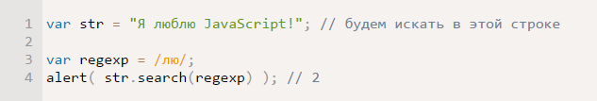
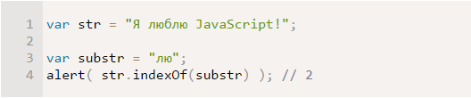
Паттерны и флаги
Основа регулярного выражения — паттерн. Это строка, которую можно расширить специальными символами, которые делают поиск намного мощнее.
В простейшем случае, если флагов и специальных символов нет, поиск по паттерну — то же самое, что и обычный поиск подстроки:
Обычный поиск

Slide 4
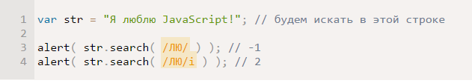
Паттерны и флаги
Регулярные выражения могут иметь флаги, которые влияют на поиск.
В JavaScript их всего три:
i
Если этот флаг есть, то регэксп ищет независимо от регистра, то есть не различает между А и а.
g
Если этот флаг есть, то регэксп ищет все совпадения, иначе — только первое.
m
Многострочный режим.

Slide 5
Методы RegExp и String
Регулярные выражения в JavaScript являются объектами класса RegExp.
Кроме того, методы для поиска по регулярным выражениям встроены прямо в обычные строки String.
str.search(reg)
Ограничение метода search — он всегда ищет только первое совпадение.
Нельзя заставить search искать дальше первого совпадения, такой синтаксис попросту не предусмотрен.
str.match(reg) без флага g
Метод str.match работает по-разному, в зависимости от наличия или отсутствия флага g
Результат вызова — это массив, состоящий из этого совпадения, с дополнительными свойствами index — позиция, на которой оно обнаружено и input — строка, в которой был поиск.

Slide 6
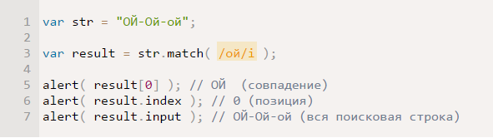
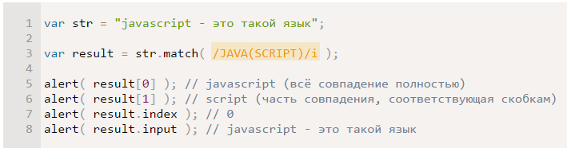
Методы RegExp и String
У этого массива не всегда только один элемент.
Если часть шаблона обозначена скобками, то она станет отдельным элементом массива.

Slide 7
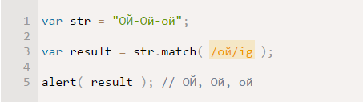
Методы RegExp и String
str.match(reg) с флагом g
При наличии флага g, вызов match возвращает обычный массив из всех совпадений.
Никаких дополнительных свойств у массива в этом случае нет, скобки дополнительных элементов не порождают.
В случае, если совпадений не было, match возвращает null, не путать с пустым массивом

Slide 8

Методы RegExp и String
str.split(reg|substr, limit)
Разбивает строку в массив по разделителю — регулярному выражению regexp или подстроке substr.
Обычно мы используем метод split со строками, вот так:
Можно передать в него и регулярное выражение, тогда он разобьёт строку по всем совпадениям.
Тот же пример с регэкспом:

Slide 9


Методы RegExp и String
str.replace(reg, str|func)
Швейцарский нож для работы со строками, поиска и замены любого уровня сложности.
Его простейшее применение — поиск и замена подстроки в строке, вот так:
При вызове со строкой замены replace всегда заменяет только первое совпадение.
Чтобы заменить все совпадения, нужно использовать для поиска не строку "-", а регулярное выражение /-/g, причём обязательно с флагом g:

Slide 10
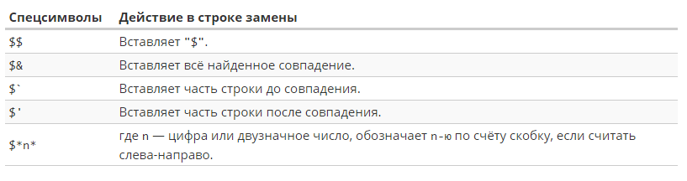


Методы RegExp и String
В строке для замены можно использовать специальные символы:

Slide 11
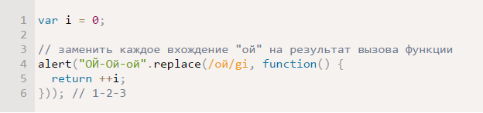
Методы RegExp и String
Для ситуаций, которые требуют максимально “умной” замены, в качестве второго аргумента предусмотрена функция.
Она будет вызвана для каждого совпадения, и её результат будет вставлен как замена.

Slide 12
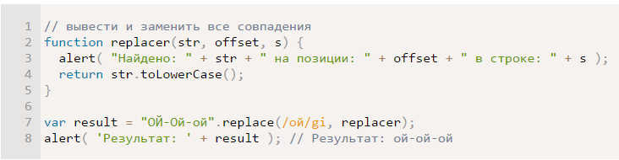
Методы RegExp и String
В примере выше функция просто возвращала числа по очереди, но обычно она основывается на поисковых данных.
Эта функция получает следующие аргументы:
str — найденное совпадение,
p1, p2, ..., pn — содержимое скобок (если есть),
offset — позиция, на которой найдено совпадение,
s — исходная строка.
Если скобок в регулярном выражении нет, то у функции всегда будет ровно 3 аргумента: replacer(str, offset, s).
Используем это, чтобы вывести полную информацию о совпадениях:

Slide 13
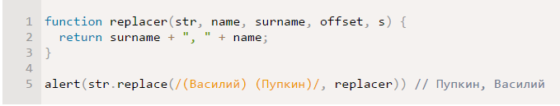
Методы RegExp и String
С двумя скобочными выражениями — аргументов уже 5:
Функция — это самый мощный инструмент для замены, какой только может быть. Она владеет всей информацией о совпадении и имеет доступ к замыканию, поэтому может всё.

Slide 14
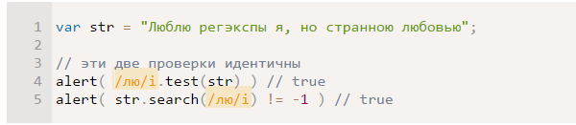
Методы RegExp и String
regexp.test(str)
Метод test проверяет, есть ли хоть одно совпадение в строке str. Возвращает true/false.
Работает, по сути, так же, как и проверка str.search(reg) != -1, например:
regexp.exec(str)
Он позволяет искать и все совпадения и скобочные группы в них
Он ведёт себя по-разному, в зависимости от того, есть ли у регэкспа флаг g.

Slide 15
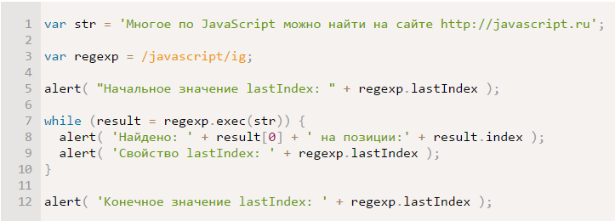
Методы RegExp и String
Если флага g нет, то regexp.exec(str) ищет и возвращает первое совпадение, является полным аналогом вызова str.match(reg).
Если флаг g есть, то вызов regexp.exec возвращает первое совпадение и запоминает его позицию в свойстве regexp.lastIndex. Последующий поиск он начнёт уже с этой позиции. Если совпадений не найдено, то сбрасывает regexp.lastIndex в ноль.

Slide 16
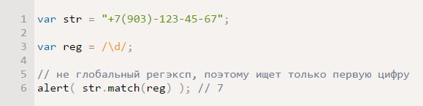
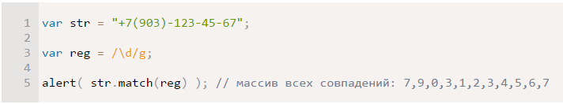
Классы и спецсимволы
Рассмотрим практическую задачу — есть телефонный номер "+7(903)-123-45-67", и нам нужно найти в этой строке цифры. А остальные символы нас не интересуют.
Класс символов — это специальное обозначение, под которое подходит любой символ из определённого набора.
…Ну а для поиска всех цифр достаточно добавить к регэкспу флаг g:

Slide 17
Классы и спецсимволы
классы: \d \s \w
\d (от английского “digit” — “цифра”)
Цифра, символ от 0 до 9.
\s (от английского “space” — “пробел”)
Пробельный символ, включая табы, переводы строки и т.п.
\w (от английского “word” — “слово”)
Символ “слова”, а точнее — буква латинского алфавита или цифра или подчёркивание '_'. Не-английские буквы не являются \w, то есть русская буква не подходит.
\d\s\w обозначает цифру, за которой идёт пробельный символ, а затем символ слова.

Slide 18
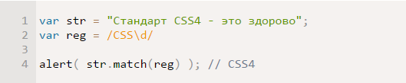
Классы и спецсимволы
Регулярное выражение может содержать одновременно и обычные символы и классы.

Slide 19

Классы и спецсимволы
Обратные классы
Для каждого класса существует “обратный ему”, представленный такой же, но заглавной буквой.
“Обратный” — означает, что ему соответствуют все остальные символы, например:
\D
Не-цифра, то есть любой символ кроме \d, например буква.
\S
Не-пробел, то есть любой символ кроме \s, например буква.
\W
Любой символ, кроме \w, то есть не латинница, не подчёркивание, не цифра. В частности, русские буквы принадлежат этому классу.

Slide 20
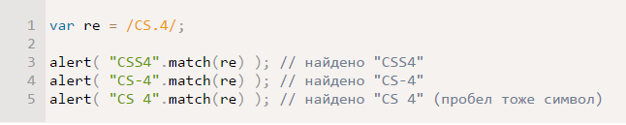
Классы и спецсимволы
Точка — любой символ
В регулярном выражении, точка "." обозначает любой символ, кроме перевода строки:
Экранирование специальных символов
В регулярных выражениях есть и другие символы, имеющие особый смысл.
[ \ ^ $ . | ? * + ( ).
Перед каждым символом должен быть обратный слэш '\'.

Slide 21


Наборы и диапазоны […]
Если в регулярном выражении несколько символов или символьных классов заключены в квадратные скобки […], то это означает “искать любой символ из указанных в […]”.
Диапазоны
Квадратные скобки могут также содержать диапазоны символов.
Например, [a-z] — произвольный символ от a до z, [0-5] — цифра от 0 до 5.
В примере ниже мы будем искать "x", после которого идёт два раза любая цифра или буква от A до F:

Slide 22

Квантификаторы +, *, ? и {n}
Количество {n}
Такое указание называют квантификатором (от англ. quantifier).
У него есть несколько подформ записи:
Точное количество: {5}
Количество от-до: {3,5}
Количество от-до: {3,}

Slide 23
Cookies
Cookies – это небольшие фрагменты именованных данных, сохраняемые веб-бро-
узером и связанные с определенными веб-страницами или веб-сайтами.
Плюсы и минусы cookies
Благодаря кукис посетитель избавлен от необходимости постоянно выполнять типовые действия при посещении одних и тех же сайтов: интернет-магазинов, соцсетей, почтовых серверов.
К минусам относят отсутствие конфиденциальности и анонимности: при наличии доступа к кукис, злоумышленники способны существенно навредить пользователю. Это могут быть получение конфиденциальной информации, доступ к сайтам и совершение на них действий от имени пользователя, рассылка спама. Для защиты от кражи или подмены куки рекомендуется соблюдать меры безопасности: установить антивирусную программу и своевременно обновлять браузер; в публичных интернет-сетях удалять все cookies, в настройках браузера отключить прием сторонних cookies.

Slide 24

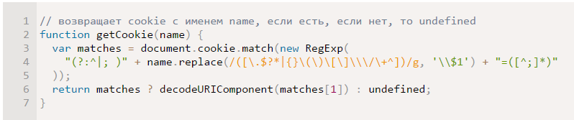
Cookies
Чтение document.cookie
Эта строка состоит из пар ключ=значение, которые перечисляются через точку с запятой с пробелом "; ".
Значит, чтобы прочитать cookie, достаточно разбить строку по "; ", и затем найти нужный ключ. Это можно делать либо через split и работу с массивом, либо через регулярное выражение.
Функция getCookie(name)
Следующая функция getCookie(name) возвращает cookie с именем name:

Slide 25

Cookies
Запись в document.cookie
В document.cookie можно писать. При этом запись не перезаписывает существующие cookie, а дополняет к ним!
Например, такая строка поставит cookie с именем userName и значением Vasya:
…Однако, всё не так просто. У cookie есть ряд важных настроек, которые очень желательно указать, так как значения по умолчанию у них неудобны.
Эти настройки указываются после пары ключ=значение, каждое — после точки с запятой:
path=/mypath
Путь, внутри которого будет доступ к cookie. Если не указать, то имеется в виду текущий путь и все пути ниже него.
Как правило, используется path=/, то есть cookie доступно со всех страниц сайта.

Slide 26
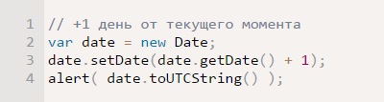
Cookies
domain=site.com
Домен, на котором доступно cookie. Если не указать, то текущий домен. Допустимо указывать текущий домен site.com и его поддомены, например forum.site.com.
Если указать специальную маску .site.com, то cookie будет доступно на сайте и всех его поддоменах. Это используется, например, в случаях, когда кука содержит данные авторизации и должна быть доступна как на site.com, так и на forum.site.com.
expires=Tue, 19 Jan 2038 03:14:07 GMT
Дата истечения куки в формате GMT. Получить нужную дату можно, используя объект Date. Его можно установить в любое время, а потом вызвать toUTCString(), например:

Slide 27


Cookies
Если дату не указать, то cookie будет считаться “сессионным”. Такое cookie удаляется при закрытии браузера. Если дата в прошлом, то кука будет удалена.
secure
Cookie можно передавать только по HTTPS.
Например, чтобы поставить cookie name=value по текущему пути с датой истечения через 60 секунд:
Чтобы удалить это cookie:
При удалении значение не важно. Можно его не указывать, как сделано в коде выше.

Slide 28
Cookies
Функция setCookie(name, value, options)
См. setC.js

Slide 29
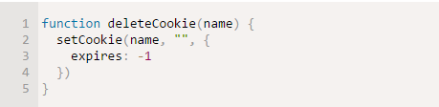
Cookies
Функция deleteCookie(name)

